Slide 1

Анализ чувствительности для одной математической модели биологии
Тринадцатая международная азиатская школа-семинар
"Проблемы оптимизации сложных систем"
г. Новосибирск 18-22 сентября 2017г.
Латышенко В.А.,
Криворотько О.И., Кабанихин С.И.
Latushenko_varia@mail.ru
Новосибирский государственный университет

Slide 2

Актуальность
Математическое моделирование в биологии
1
Notes:
Обыкновенные дифференциальные уравнения являются мощным инструментом моделирования
динамических процессов с широким применением в самых разных областях науки. За последние
два десятилетия ОДУ также стали преобладающим инструментом в области биомедицины. На практике важно
и необходимо определять неизвестные параметры в моделях ОДУ на основе экспериментальных данных.
Анализ идентифицируемости является первым шагом в определении неизвестных параметров в моделях ОДУ

Slide 3


Актуальность
Математическое моделирование в биологии
Измерения в определенные моменты времени
1
Notes:
Обыкновенные дифференциальные уравнения являются мощным инструментом моделирования
динамических процессов с широким применением в самых разных областях науки. За последние
два десятилетия ОДУ также стали преобладающим инструментом в области биомедицины. На практике важно
и необходимо определять неизвестные параметры в моделях ОДУ на основе экспериментальных данных.
Анализ идентифицируемости является первым шагом в определении неизвестных параметров в моделях ОДУ

Slide 4

Актуальность
Математическое моделирование в биологии
Измерения в определенные моменты времени
Существует ли решение?
Сколько измерений брать и в какие моменты времени их провести?
Сколько и какие именно параметры восстанавливаются?
Анализ модели на
идентифицируемость
Цель работы – исследование математических моделей с помощью методов анализа идентифицируемости.
1
Notes:
Обыкновенные дифференциальные уравнения являются мощным инструментом моделирования
динамических процессов с широким применением в самых разных областях науки. За последние
два десятилетия ОДУ также стали преобладающим инструментом в области биомедицины. На практике важно
и необходимо определять неизвестные параметры в моделях ОДУ на основе экспериментальных данных.
Анализ идентифицируемости является первым шагом в определении неизвестных параметров в моделях ОДУ

Slide 5
Система ОДУ общего вида
y(t) – вектор неизвестных функций
y(0) – начальные данные
– данные о модели (измерения)
q – вектор неизвестных параметров
k=1,…,K – количество измерений или статистических данных
Прямая задача: Найти функцию y(t) при известных параметрах q и начальных данных y(0).
Обратная задача: Оценить параметры q по результатам экспериментов .
Идентифицируемость: Возможность определения параметров математической модели при доступном объеме данным.
2
Notes:
Перейдем к математической постановке задачи. С помощью ОДУ моделируются динамические процессы биологии. Обратная задача заключается в оценке вектора параметров θ по результатам экспериментов y(t). В действительности, до оценки параметров на основе экспериментальных данных, необходимо проверить, можно ли однозначно определить неизвестные параметры по имеющимся данным на входе и выходе (измерениям) модели. Также, возникает ряд вопросов: "Если все параметры модели неидентифицируемы, быть может найдется подмножество параметров, которые будут идентифицируемы? Сколько необходимо измерений и в какие моменты времени необходимо их провести для качественной оценки?"

Slide 6
Идентифицируемость
Структурная
Практическая
Чувствительность
* Метод
разложения в
степенной ряд
* Метод,
Основанный на
преобразовании
подобных матриц
* Метод
Дифференциальной
Алгебры
*Метод прямого
теста
*Метод Монте
Карло
* Метод,
основанный на
корреляционной
матрице
* Метод,
основанный на
функции
правдоподобия
* Корреляционный
метод
* Ортогональный
метод
* Метод
собственных
значений
* Метод,основанный
на сингулярных
числах
Hongyu Miao, Xiaohua Xia, Alan S. Perelson, Hulin Wu. On Identifiability of nonlinear ODE models and applications in viral dynamics. SIAM Rev Soc Ind Appl Math - 2011 - V.53(1) - P.3–39
3
Notes:
Анализ идентифицируемости параметров модели делиться на три вида: структурная (характеризует свойства самой системы), практическая(выявляет неидентифицируемые параметры, которые являются следствием неопределенности в данных) и чувствительность параметров (исследует в какой степени вариабельность каждого параметра и начальных условий модели определяет вариабельность результатов моделирования)

Slide 7
Идентифицируемость
Структурная
Практическая
Чувствительность
* Метод
разложения в
степенной ряд
* Метод,
Основанный на
преобразовании
подобных матриц
* Метод
Дифференциальной
Алгебры
*Метод прямого
теста
*Метод Монте
Карло
* Метод,
основанный на
корреляционной
матрице
* Метод,
основанный на
функции
правдоподобия
* Корреляционный
метод
* Ортогональный
метод
* Метод
собственных
значений
* Метод,основанный
на сингулярных
числах
Hongyu Miao, Xiaohua Xia, Alan S. Perelson, Hulin Wu. On Identifiability of nonlinear ODE models and applications in viral dynamics. SIAM Rev Soc Ind Appl Math - 2011 - V.53(1) - P.3–39
3
Notes:
Анализ идентифицируемости параметров модели делиться на три вида: структурная (характеризует свойства самой системы), практическая(выявляет неидентифицируемые параметры, которые являются следствием неопределенности в данных) и чувствительность параметров (исследует в какой степени вариабельность каждого параметра и начальных условий модели определяет вариабельность результатов моделирования)

Slide 8
Метод собственных значений
Задаем 𝛿,
Массив идентифицируемых параметров
𝐼 = 1,...,𝐿 и неидентифицируемых параметров 𝑈 = ∅.
Матрица чувствительности
К – количество измерений,
L – количество параметров,
М – количество измеряемых уравнений.
Да
𝐼 пусто?
Для данной модели все параметры неидентифицируемы.
Считаем матрицу Гессе
Для нее находим
собственные значения и собственные векторы
Да
Параметры, находящиеся в I, идентифицируемы.
Выбираем , добавляем в U, удаляем из I и из S.
Hongyu Miao, Xiaohua Xia, Alan S. Perelson, Hulin Wu. On Identifiability of nonlinear ODE models and applications in viral dynamics. SIAM Rev Soc Ind Appl Math - 2011 - V.53(1) - P.3–39
4
Notes:
Метод делит параметры на идентифицируемые и нет с помощью исследования собственных значений матрицы Гессе, которая вычисляется по формуле с помощью матрицы чувствительности.

Slide 9
Ортогональный метод
Задаем 𝛿, Массив идентифицируемых параметров 𝐼 = ∅
и неидентифицируемых параметров 𝑈 = 1,...,𝐿.
Строим матрицу чувствительности 𝑆.
Выбираем столбец ,
Добавляем его в матрицу E, удаляем из S. Элемент l добавляем в I, удаляем из U.
Да
𝑈 пусто
Для данной модели все параметры неидентифицируемы.
Для ℎ = 1,...,𝑛, где 𝑛–количество оставшихся столбцов из 𝑆, вычисляем перпендикуляры:
Выбираем столбец
Да
Параметры, находящиеся в I, идентифицируемы.
Добавляем 𝑙 в 𝐼, удаляем из 𝑈, столбец 𝑙 удаляем из 𝑆 и добавляем в 𝐸
K. Zhen Yao, Benjamin M. Shaw, Bo Kou,Kim B. McAuley, and D. W. Bacon. Modeling Ethylene/Butene
Copolymerization with Multi-site Catalysts: Parameter Estimability and Experimental Design. POLYMER REACTION
ENGINEERING – 2003 -V. 11, No. 3, pp. 563–588.
5
Notes:
Ортогональный метод строит последовательность идентифицируемых параметров. Основная идея этого метода заключается в том, чтобы изучить линейную зависимость столбцов матрицы чувствительности S. Рассчитывается перпендикулярное расстояние от одной колонки матрицы S до векторного пространства, натянутого на другие столбцы.

Slide 10
Математическая модель эпидемиологии
𝑆(t) – количество незараженных индивидов,
𝐿(𝑡) – количество индивидов латентно зараженных ТБ (без ВИЧ),
𝐼(𝑡) – количество индивидов
с активной формой ТБ (без ВИЧ), 𝑇(𝑡) – количество индивидов вылеченных от ТБ (без ВИЧ),
𝐽1(𝑡) – количество индивидов зараженных ВИЧ (без ТБ),
𝐽2(𝑡) – количество индивидов зараженных ВИЧ и латентно зараженных ТБ,
𝐽3(𝑡) – количество индивидов зараженных ВИЧ и активной формой ТБ,
𝐴(𝑡) – количество индивидов со СПИД.
- Вся популяция
- «активная» популяция
- лица, зараженные ВИЧ.
L.W.Roeger, Z.Feng and C.Castillo-Chavez. Modelling TB and HIV Coinfections.
Mathematical biosciences and engineering. - 2009 - V.6(4) - P.815-837.
6

Slide 11
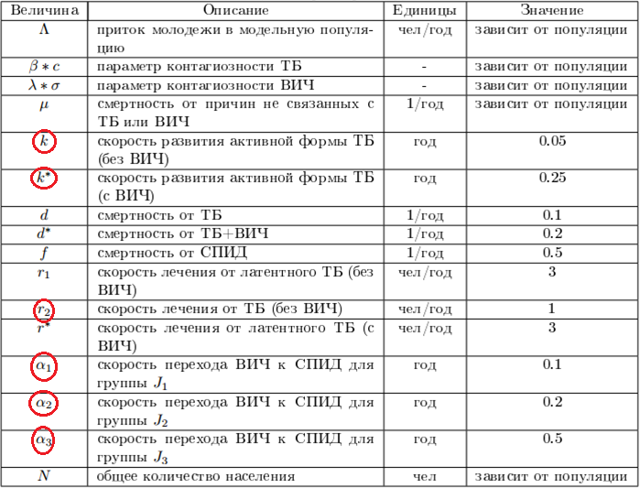
Задача определения параметров (обратная задача)
Свердловская область(2007г.) в тыс.чел*
Дополнительные данные (за 5 лет) известны о трех функциях:
* www.fedstat.ru
** www.hivrussia.ru/stat/
*** Туберкулез в Российской Федерации 2011 г. Аналитический обзор статистических показателей, используемых
в Российской Федерации и в мире. – М., 2013. – 280 с.
7

Slide 12
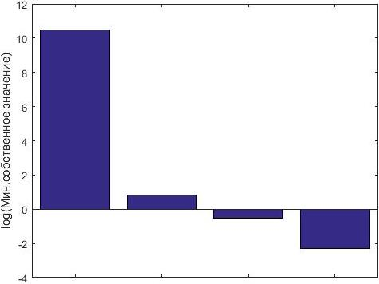
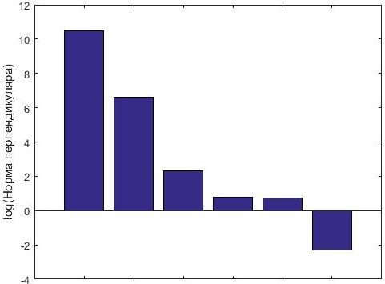
Анализ чувствительности
Последовательность идентифицируемых параметров (от самых идентифицируемых до менее идентифицируемых)
Метод собственных значений | Ортогональный метод
Значение | Идентифицируемые
>0.583
<0.58
Значение | Идентифицируемые
>2.17
>2.13
<2.13
8

Slide 13
Зафиксированы
Последовательность идентифицируемых параметров (от самых идентифицируемых до менее идентифицируемых)
Метод собственных значений | Ортогональный метод
Решение обратной задачи
Параметр | Относительная ошибка
 | 4,1*10^-11
 | 1.0*10^-6
 | 5.7*10^-5
 | 5.3*10^-6
Идентифицируемые параметры
Метод собс.зн. |  | Ортогональный
 | Пар-ры |  | Пар-ры
>35320 |  | >35320
>11 |  | >10
>2.3 |  | >2.1
<2.3 |  | <2.1
9

Slide 14

Заключение
Рассмотрены два глобальных метода анализа чувствительности
Определена чувствительность параметров математической модели эпидемиологии
Выявлена идентифицируемая последовательность параметров
10

Slide 15
Спасибо за внимание!

